Slide 1
AIoT人工智能项目实战
-Python虚拟环境和PyCharm
辛慧 15309220868

Slide 2
目录
➢Python虚拟环境安装
➢Python虚拟环境使用
➢Python开发环境
➢PyCharm常用操作
➢Python基础知识

Slide 3
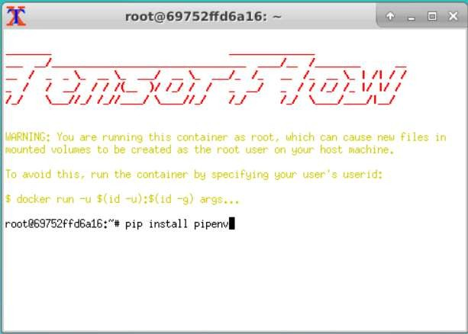
Python 开发环境
Python pipenv使用 安装pipenv
执行命令，$ pip install pipenv

Slide 4
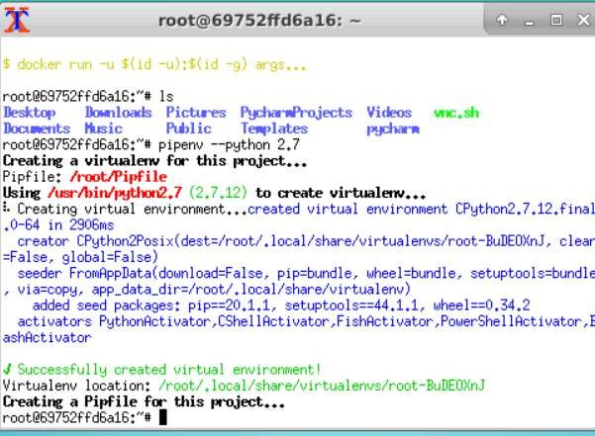
Python 开发环境
pipenv是如何使用的
在使用pipenv之前，必须彻底的忘记pip这个东西 pipenv --python 2.7 指定某一Python版本创建环境

Slide 5
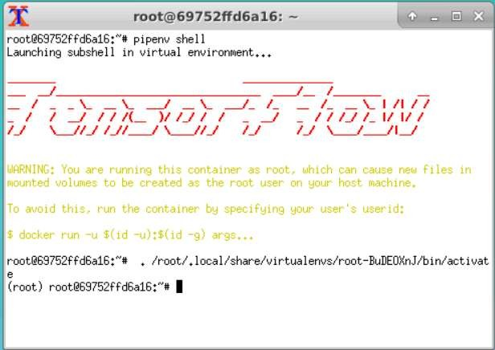
Python 开发环境
pipenv是如何使用的
pipenv shell 激活虚拟环境

Slide 6
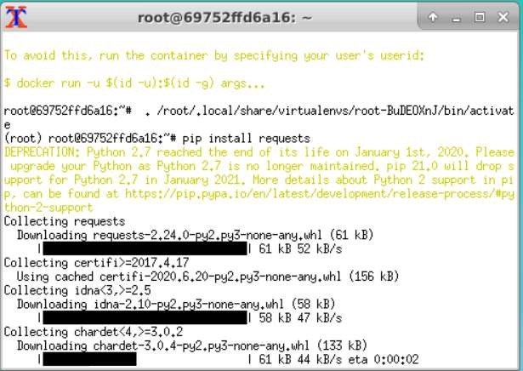
Python 开发环境
pipenv是如何使用的
pipenv install requests 安装相关模块并加入到Pipfile

Slide 7
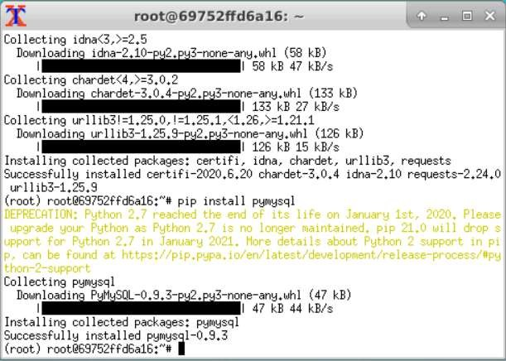
Python 开发环境
pipenv是如何使用的
Pipenv install SomePackage安装其它的Python包
例如pipenv install pymysql==x.x 安装固定版本模块并加入到Pipfile

Slide 8
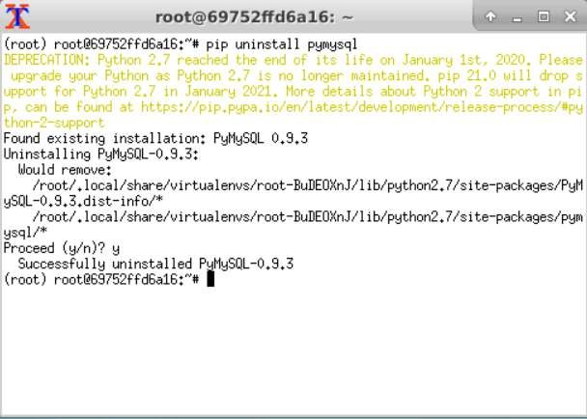
Python 开发环境
pipenv是如何使用的
pipenv uninstall SomePackage卸载某个包并从Pipfile中移除

Slide 9
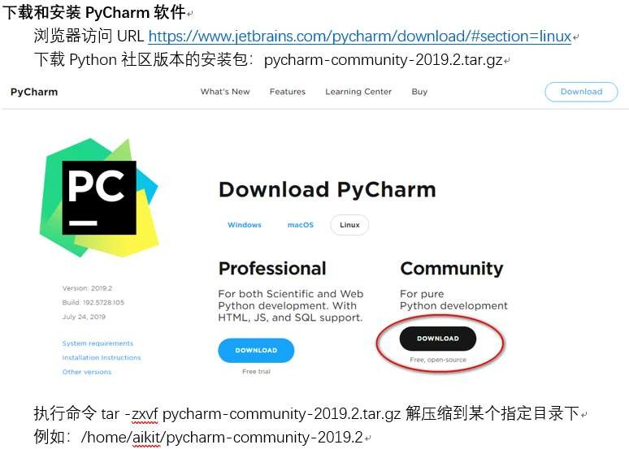
Python 开发环境

Slide 10
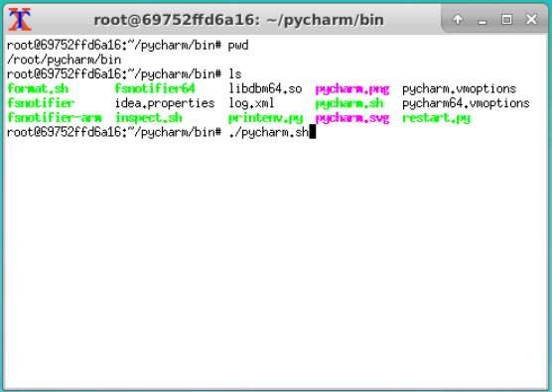
Python 开发环境
在Ubuntu的Terminal中运行bin目录下的pycharm.sh脚本（/root/pycharm/bin/pycharm.sh）

Slide 11
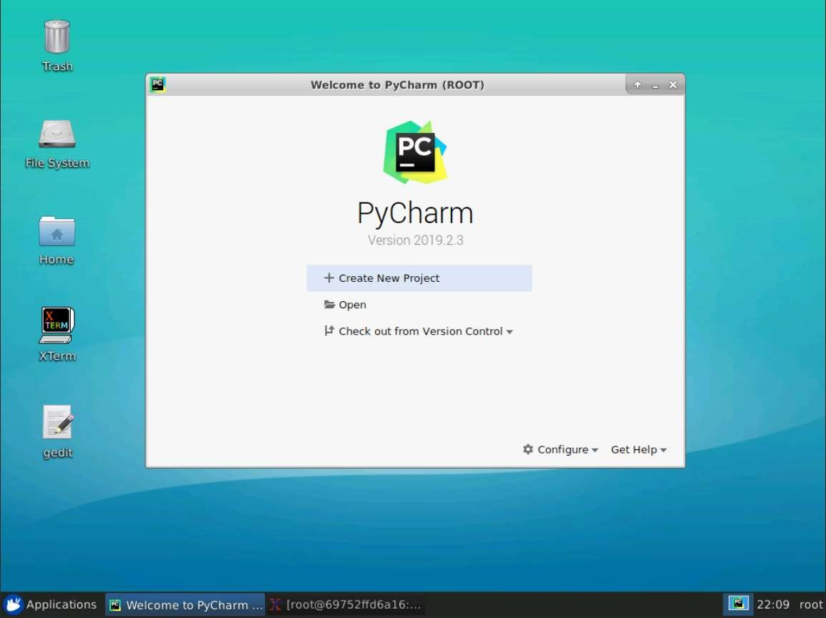
Python 开发环境
在Ubuntu的Terminal中运行bin目录下的pycharm.sh脚本

Slide 12
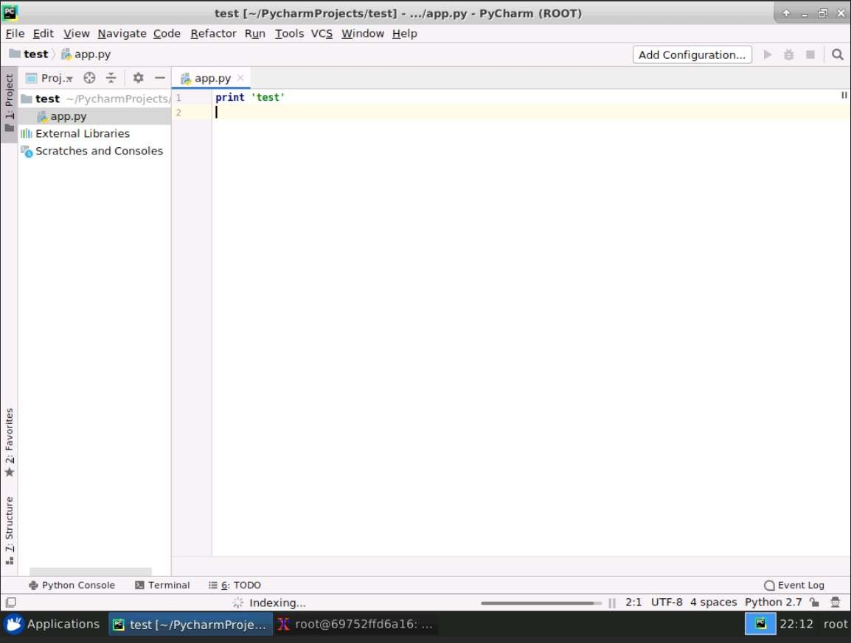
Python 开发环境
PyCharm的基本操作（新建工程、运行和调试Python脚本）

Slide 13
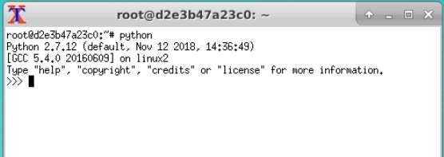
Python 基础知识
第一个 Python 程序 交互式编程
交互式编程不需要创建脚本文件，是通过 Python 解释器的交互模式进来编写代码。
Linux上你只需要在命令行中输入 Python 命令即可启动交互式编程,提示窗口如下：

Slide 14
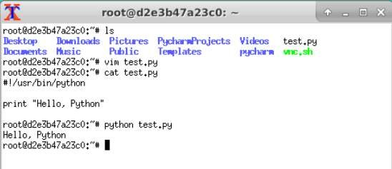
Python 基础知识
脚本式编程
通过脚本参数调用解释器开始执行脚本，直到脚本执行完毕。当脚本执行完成后，解释器不 再有效。
让我们写一个简单的 Python 脚本程序。所有 Python 文件将以 .py 为扩展名。将以下的源代
码拷贝至 test.py 文件中。 print "Hello, Python!"
这里，假设你已经设置了 Python 解释器 PATH 变量。使用以下命令运行程序：
$ python test.py 输出结果：

Slide 15
Python 基础知识
Python 标识符
在 Python 里，标识符由字母、数字、下划线组成。
在 Python 中，所有标识符可以包括英文、数字以及下划线(_)，但不能以数字开头。
Python 中的标识符是区分大小写的。
以下划线开头的标识符是有特殊意义的。以单下划线开头 _foo 的代表不能直接访问的类属性， 需通过类提供的接口进行访问，不能用 from xxx import * 而导入。
以双下划线开头的 foo 代表类的私有成员，以双下划线开头和结尾的 foo 代表 Python 里特殊方法专用的标识，如 init () 代表类的构造函数。

Slide 16
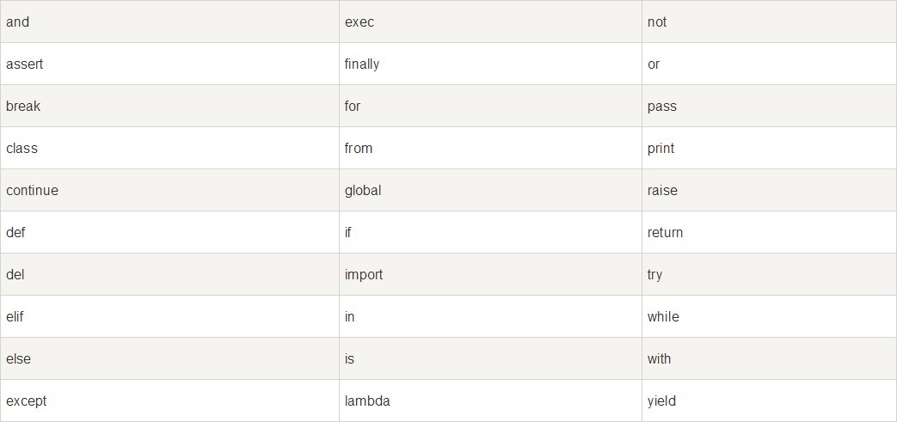
Python 基础知识
Python 保留字符
下面的列表显示了在Python中的保留字。这些保留字不能用作常数或变数，或任何其他标识 符名称。
所有 Python 的关键字只包含小写字母。

Slide 17
Python 基础知识
Python 行和缩进
学习 Python 与其他语言最大的区别就是，Python 的代码块不使用大括号 {} 来控制类，函数 以及其他逻辑判断。python 最具特色的就是用缩进来写模块。
缩进的空白数量是可变的，但是所有代码块语句必须包含相同的缩进空白数量，这个必须严
格执行。
建议：缩进为四个空格

Slide 18
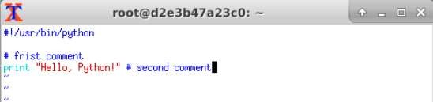
Python 基础知识
Python注释
python中单行注释采用 # 开头。注释可以在语句或表达式行末：

Slide 19
感谢 欢迎提问

